Slide 1
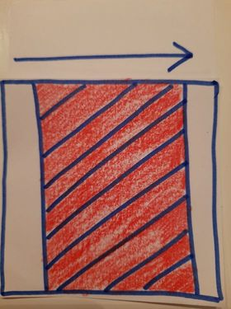
ŠIROKO

Slide 2
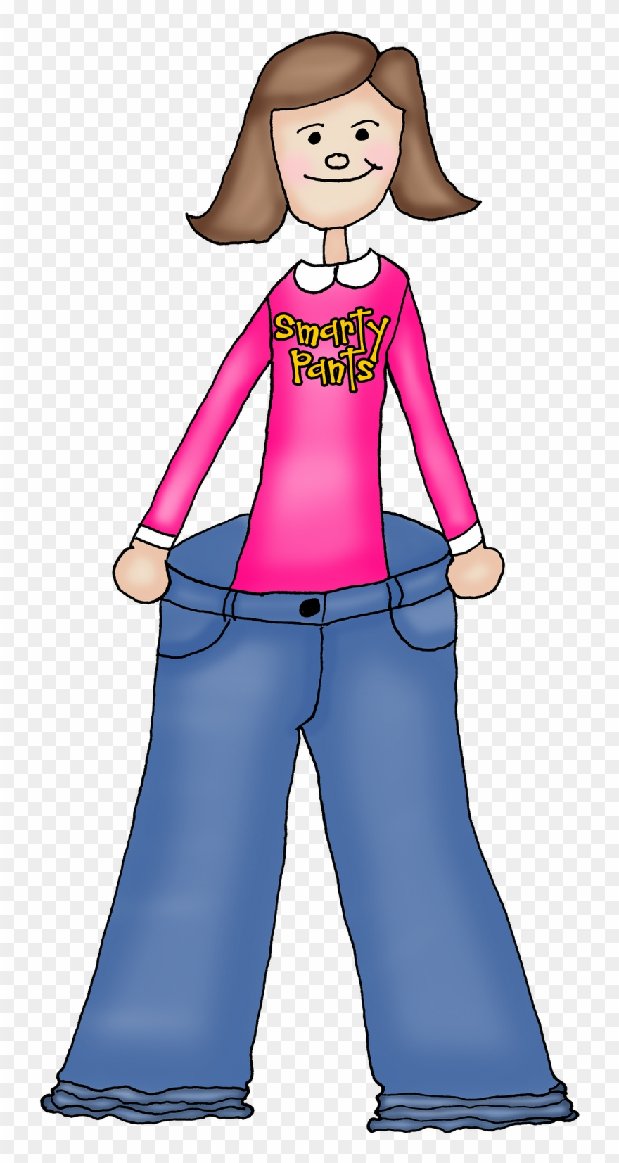
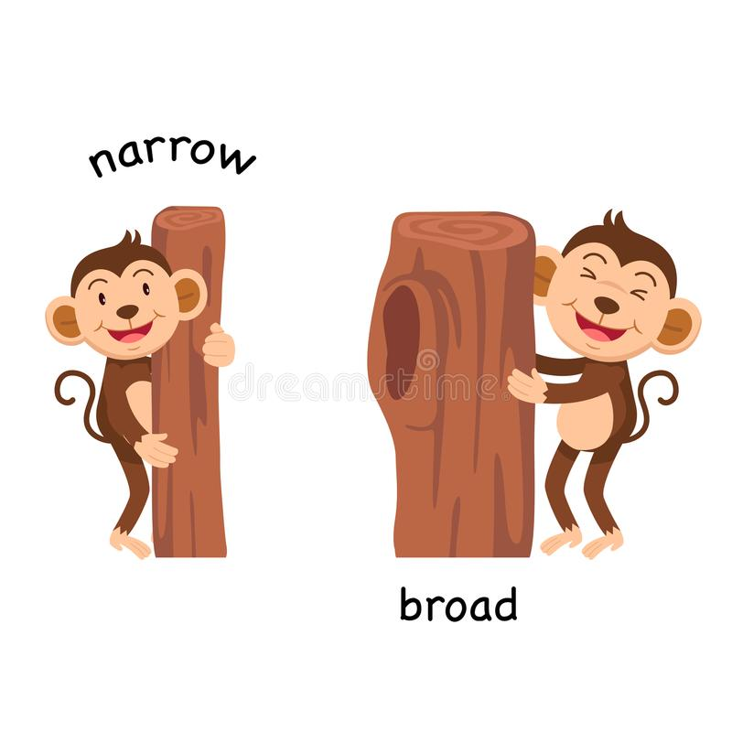

Slide 3
KATERA CESTA JE ŠIRŠA?

Slide 4
KATERI PAS JE ŠIROK?

Slide 5
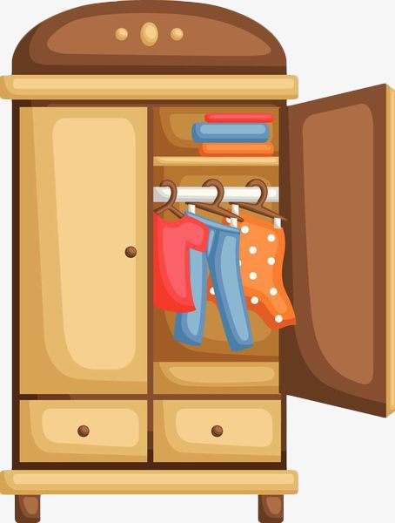
KATERA OMARA JE ŠIROKA?

Slide 6
KATERA SKODELICA JE ŠIROKA?

Slide 7
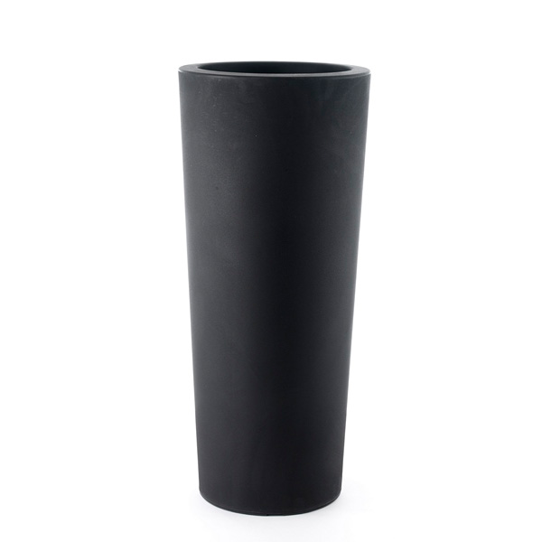
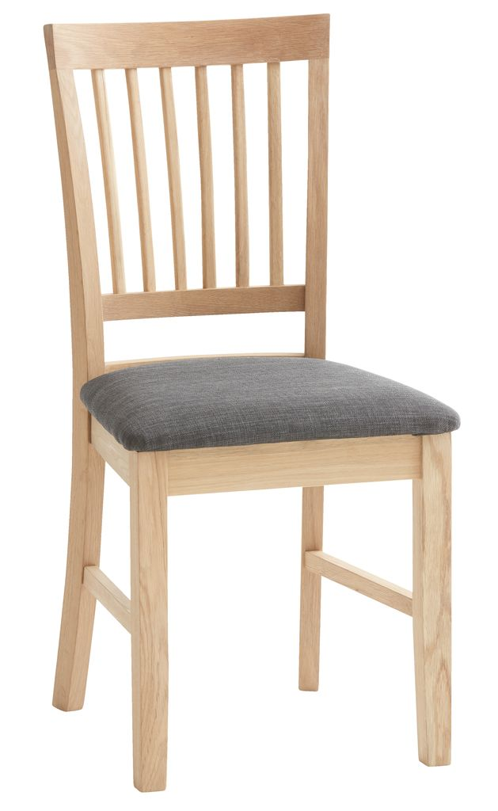
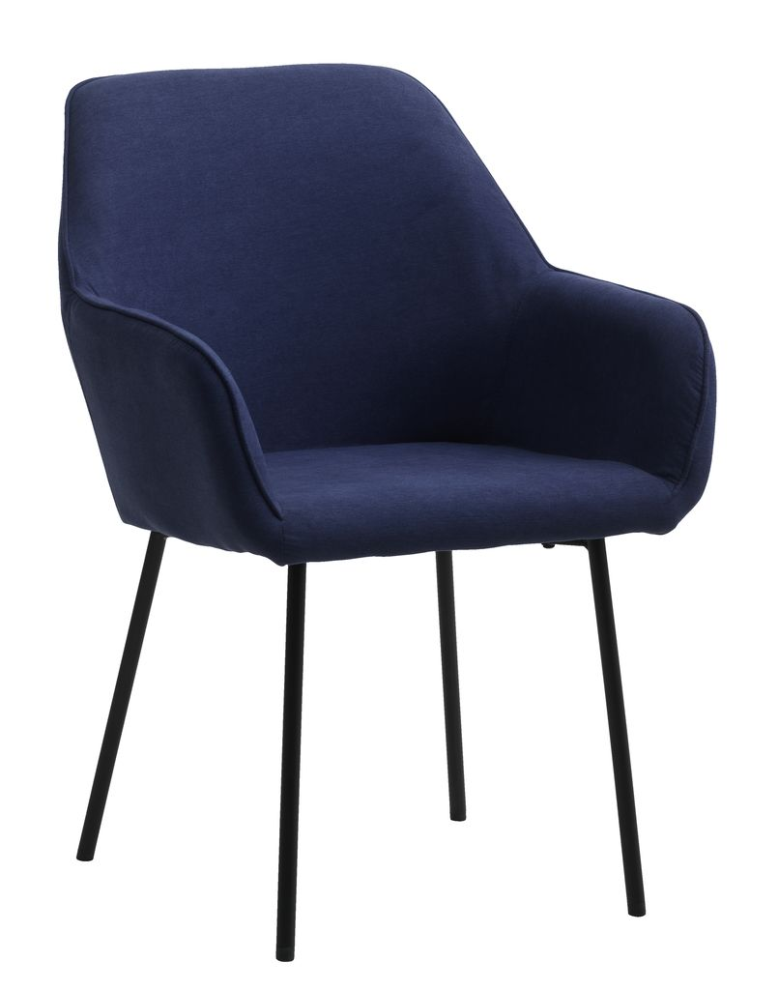
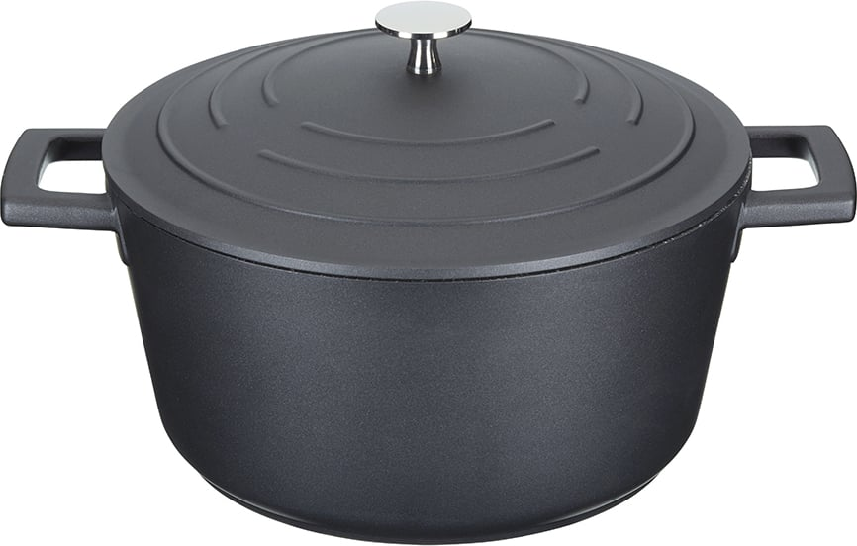

Slide 8
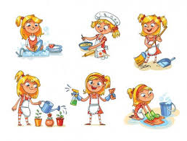
POMOČ PRI GOSPODINJSKIH OPRAVILIH

